Slide 1

Suojainasiantuntija palveluksessasi

Slide 2

TERVETULOA 2026 YHTEISTYÖKOKOUKSEEN
10:00 Tervetuloa Esa Kivisoja STYL
10:15 Finnsafe Antti Leino
10:30 TTL Ilkka Kantasalmi
10:45 Työsuojelurahasto Kenneth Johansson
11:00 Tauko
11:15 SGS Fimko Anna Ruhala
11:30 Suomen Kuuloliitto Tiina Ahonen
11:45 Tampereen Messut Petrina Palmroth
12:00 Lounas
13:00 LVV1 Pirje Lankinen (Teams)
13:15 LVV2 Mari Knuuttila (Teams)
13:30 Tukes Asta Koivisto
13:45 Tilaisuus päättyy Esa Kivisoja

Slide 3
STYL hallituksen kokoonpano 2026
Henkilö
Yritys
Tehtävä
Työryhmävastuu
Esa Kivisoja
Ejendals Suomi Oy
Hallituksen puheenjohtaja, ESF
Maijastina Kuusinen
Vandernet Oy
Hallituksen varapuheenjohtaja
Anne Vääri
Lyreco Finland Oy
SGS Fimko
Vastuullisuus
Tuomas Syyrakki
Würth Oy
Työnäköseura
Paula Ruotsalainen
Tools Oy
Saija Viljanmaa
Viljanmaa Yhtiöt
Paulo Toivonen
ATEX Workwear
Koulutustyöryhmä
Iiro Vuorenmaa
Etra Oy
Suojaintyöryhmät
John Bergman
Toiminnanjohtaja
Fit2Fit

Slide 4
STYL ry VISIO JA MISSIO
Visio
STYL ry on puolueeton asiantuntijaorganisaatio työturvallisuuden kehittämisessä. Yhdistys tunnetaan, siihen luotetaan ja se tarjoaa jäsenilleen lisäarvoa ja tukea työturvallisuuden edistämiseen.
Missio
STYL ry edistää työturvallisuutta Suomessa.

Slide 5
TAVOITTEET JA TEKEMINEN 2026
Toiminnasta yleisesti
2026 on yhdistyksen 53. toimintavuosi
Tavoitteena on suojainten oikeanlaisen käytön edistäminen työpaikoilla
SUOJAINASIANTUNTIJA PALVELUKSESSASI → koulutettu suojainasiantuntija jäsenyrityksen palveluksessa on näkyvä osa STYL imagoa
Haluamme antaa jäsenistölle tukea työturvallisuuden ja asiantuntemuksen lisäämiseen
Toiminnan keskiössä vuosikokoukset ja hallituksen kokoukset, sekä koulutustapahtumat
Jäsenistö
Varsinaisia jäseniä 60, kannatusjäseniä 5, yhteistyöjäseniä 5 ja henkilöjäseniä 3
Jäsenmäärän kasvattaminen varmistaa liiton elinvoimaisuuden ja kehittymisen
Jäsenistön jatkuva aktivointi tapahtumien ja työryhmätyöskentelyn kautta

Slide 6
TAVOITTEET JA TEKEMINEN 2026
Koulutustoiminta
Tulevalla kaudella on tarkoitus järjestää kaksi koulutustilaisuutta
Kevään koulutus järjestetään Hämeenlinnassa, syksyn koulutuksen ajankohta ja paikka tarkentuu myöhemmin
Suojainpassi, STYL Safety Oy
EuroSafety-koulutus yhdessä muiden toimijoiden kanssa
Yhteistyö
Työturvallisuuden kehittämiseksi yhteistyö eri sidosryhmien kanssa erittäin tärkeää!
  Yhteistyöpalaveri osanottajineen
  Tampereen Messut
  European Safety Federation (ESF)
  SGS Fimko sertifiointijohtokunta
  Uusia yhteistyötahoja otetaan mielellään mukaan verkostoon

Slide 7
TAVOITTEET JA TEKEMINEN 2026
Hallituksen työryhmät
Koulutus
Viestintä
Fit2Fit
Kestävän kehityksen työryhmä
  Toimintakauden tavoite on löytää relevantit ja jäsenistölle tärkeät paikalliset painopistealueet
  Työryhmään tullaan kutsumaan hallituksen ulkopuolisia jäseniä ja tarvittaessa kuunnellaan ulkopuolisia asiantuntijoita
  Työryhmän tarkoituksena on auttaa yhdistystä ja sen jäseniä vastuullisen toiminnan asioissa
Jäsenistön työryhmät
Suojaintyöryhmät, 7 kpl
Mukana 25-30 jäsenyritysten suojainasiantuntijaa
Tuottavat ja pitävät yllä tietoa sekä osaamista eri suojainryhmiin liittyen
  Agendalla asiantuntija-artikkelit, suojainpassin päivittäminen, lausuntopyyntöihin vastaaminen

Slide 8
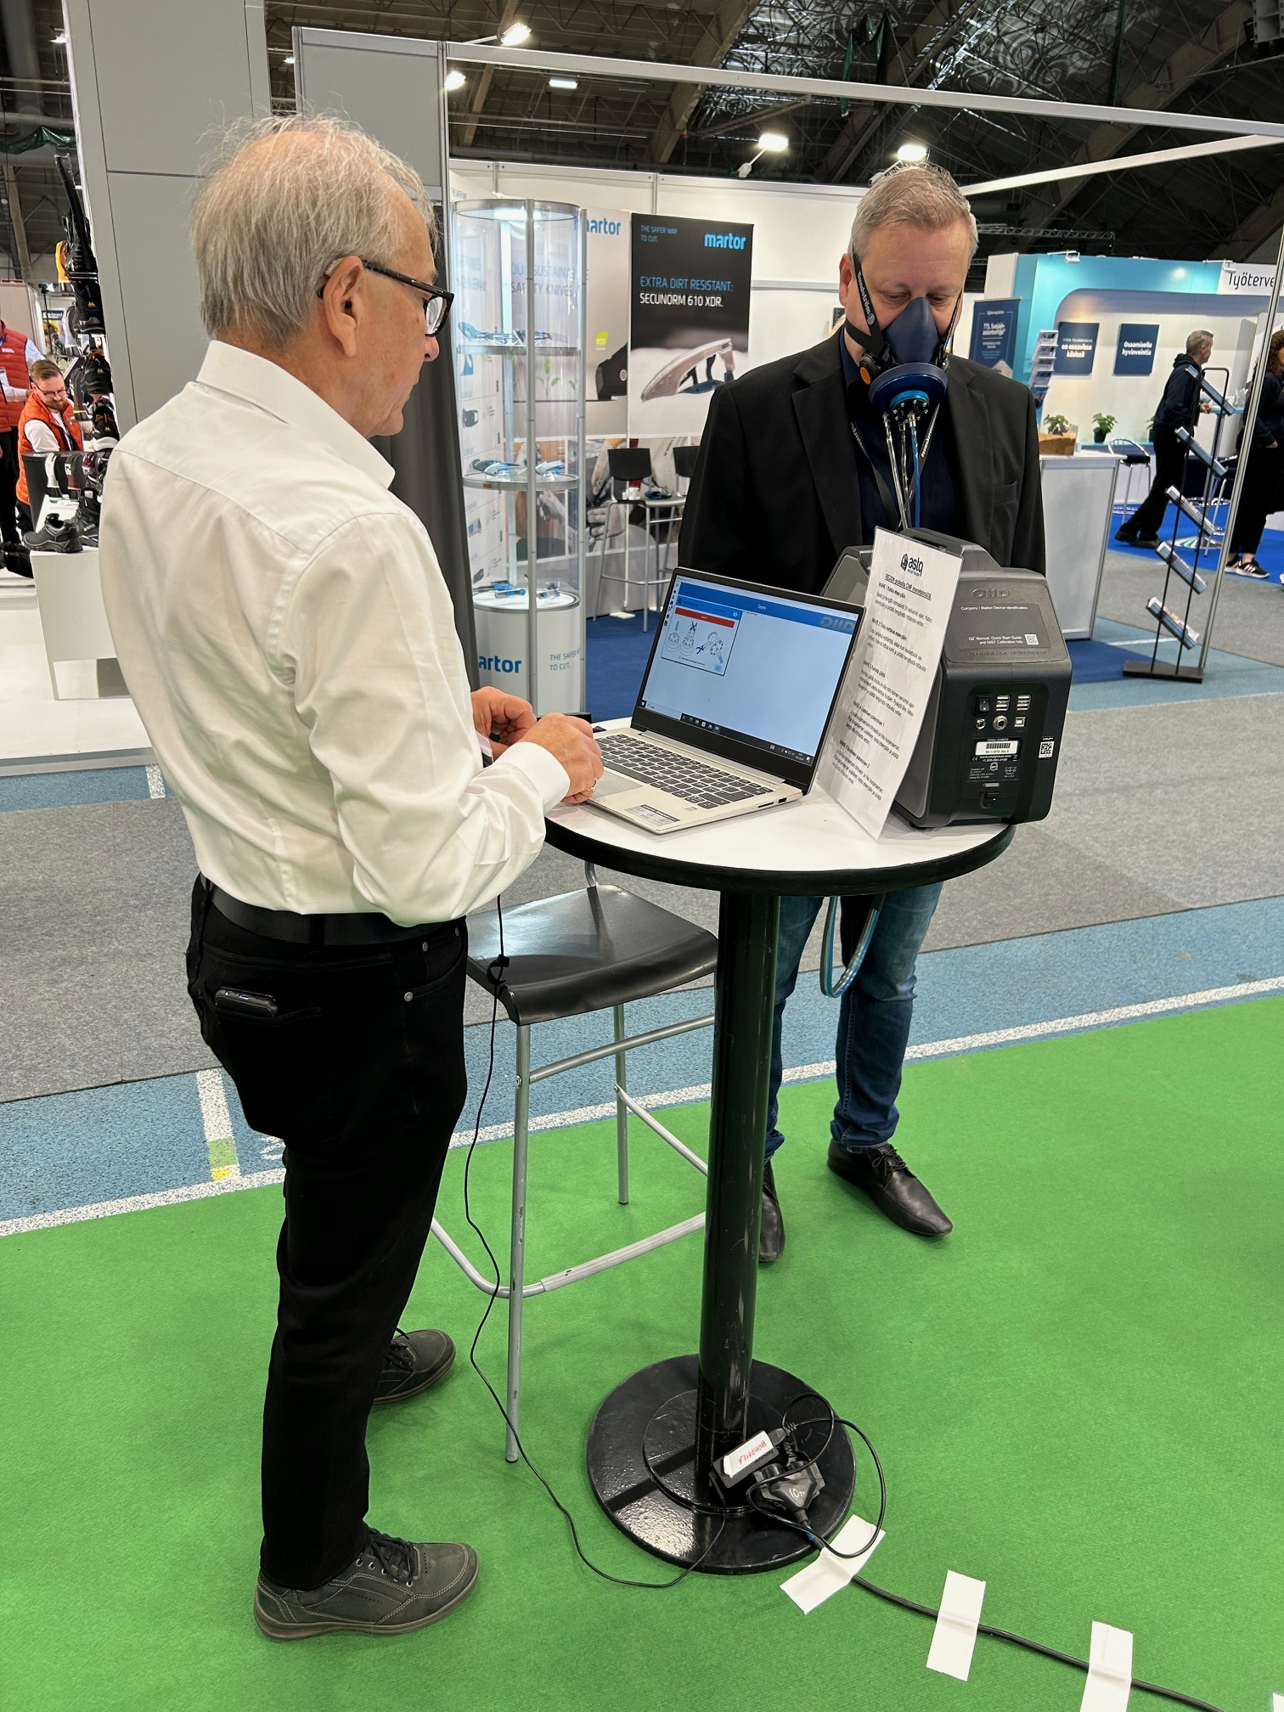

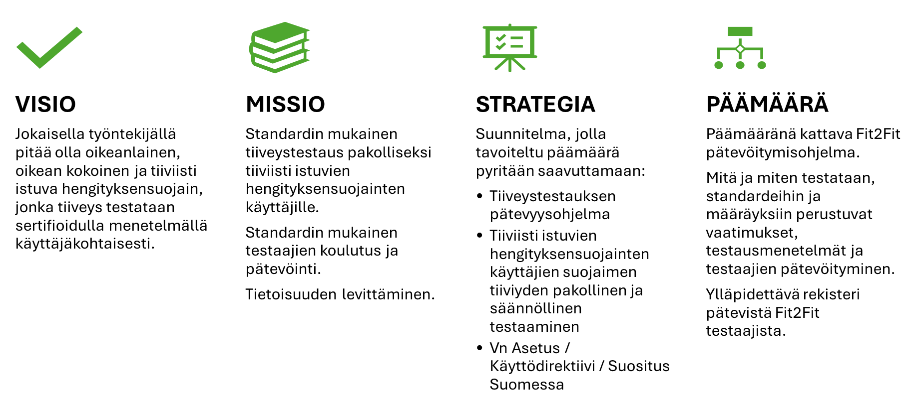
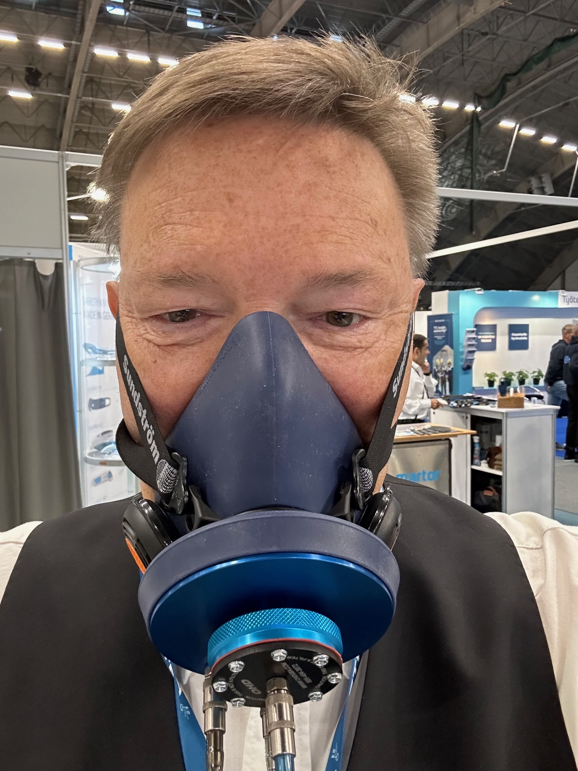
FIT2FIT - TIIVEYSTESTAUS
Nyt myös STYL Fit2Fit LinkedIn –sivut, ota seurantaan!
Notes:
Maininta käyttödirektiiviin, kansallinen suositus... Ultimate goal
STYL osana ESF:n respiratory group –työryhmää, jaetaan tietoa missä vaiheessa eri maat ovat asian suhteen
Yksinoikeus käyttää logoa, samoin valtuutetuilla tiiviystestaajilla (niin kauan kuin sertifikaatti voimassa)

Slide 9
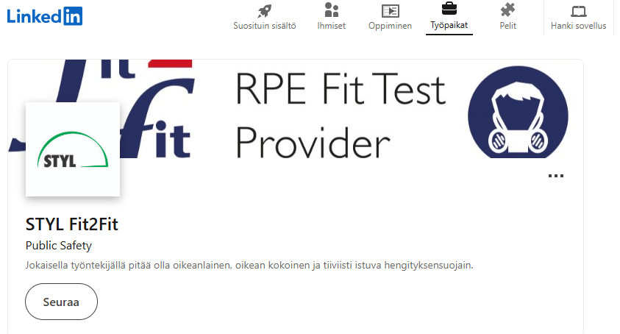
FIT2FIT - TIIVEYSTESTAUS
Notes:
Maininta käyttödirektiiviin, kansallinen suositus... Ultimate goal
STYL osana ESF:n respiratory group –työryhmää, jaetaan tietoa missä vaiheessa eri maat ovat asian suhteen
Yksinoikeus käyttää logoa, samoin valtuutetuilla tiiviystestaajilla (niin kauan kuin sertifikaatti voimassa)

Slide 10

KIITOS OSALLISTUMISESTA

